Slide 1
Qu’est-ce qui ne vas pas?
1.2

Slide 2
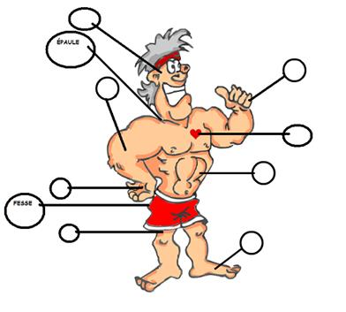
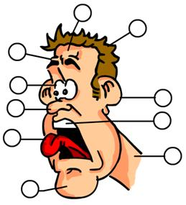
J’ai mal À…

Slide 3
On chante?
Tête, épaule, genou, pied…
Genou, pied, genou pied…
Tête, épaule, genou, pied…
Yeux, oreilles, bouche et nez!

Slide 4
Jacques dit…

Slide 5
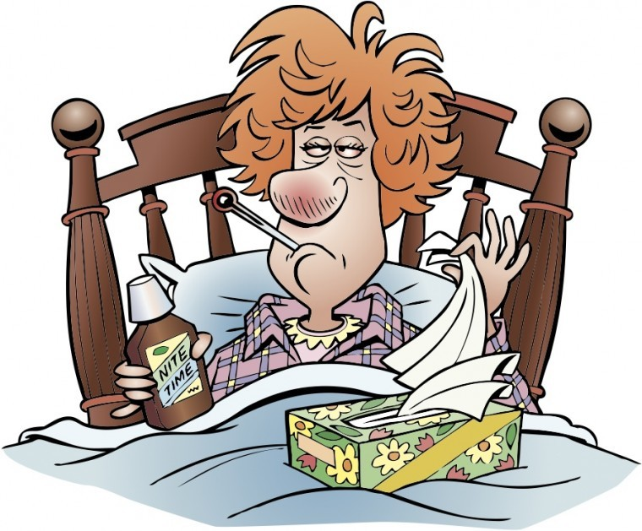
Comment vous sentez-vous?

Slide 6
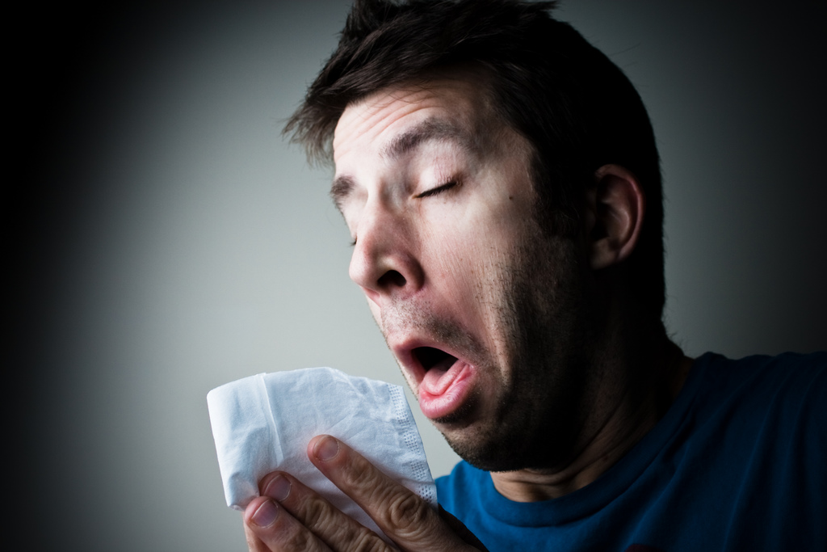
Comment se sent-il?

Slide 7
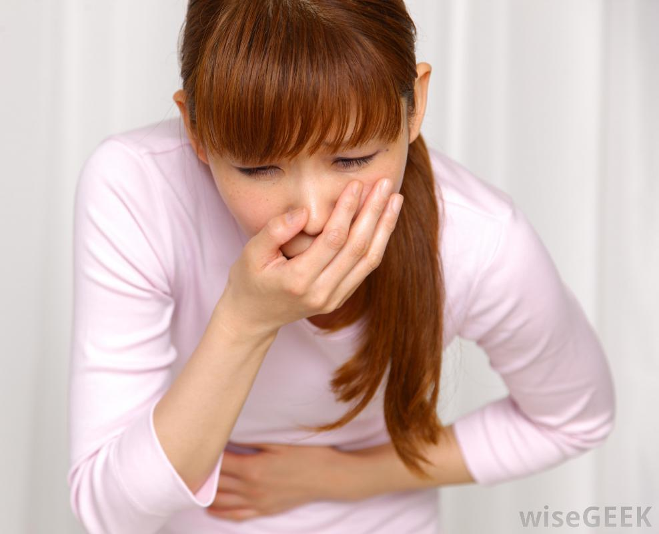
Comment se sent-elle?

Slide 8
Comment vous sentez-vous!
Goal: Find your match!
How:
-Walk around the room asking “comment vous sentez-vous?”
-Respond to the question by conjugating the verbs on your card
and answering
-you must say all of your symptoms and ask your partner his/hers
before you can move on!
-When you found your match sit down together.
Notes:
Then have students stand up and take turns saying out loud what is wrong.

Slide 9
Qu’est-ce qui s’est passé?

Slide 10
PassÉ composÉ
1. AVOIR + PARTICIPE PASSÉ
EXEMPLE:
J’AI MARCHÉ…
J’AI PRIS…
2. ETRE + PARTICIPE PASSÉ
DR & MRS VANDERTRAMPP: Aller /arriver / partir / sortir / monter / descendre / tomber / naître / mourir etc…
Exemples: je suis arrivé(e)… elle est morte… Il est sorti...
REFLEXIVE VERBS: se couper / se blesser etc…
Exemples: Je me suis coupé (e)… Elle s’est blessée

Slide 11
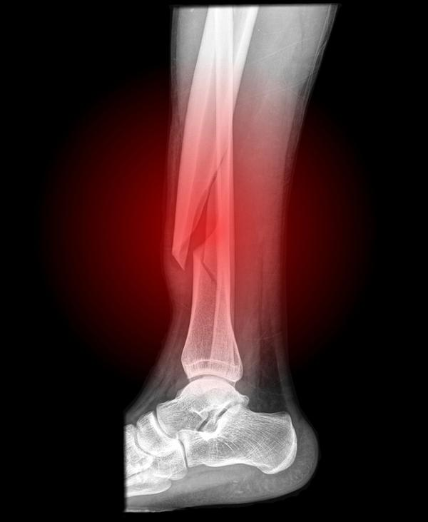
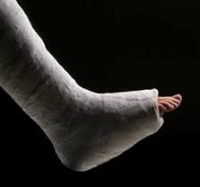
Je me suis cassÉ(e) la jambe
Un plâtre

Slide 12
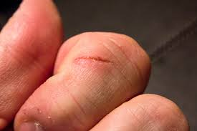
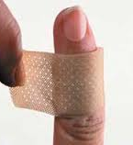
Je me suis coupÉ(e) le doigt
Un pansement

Slide 13
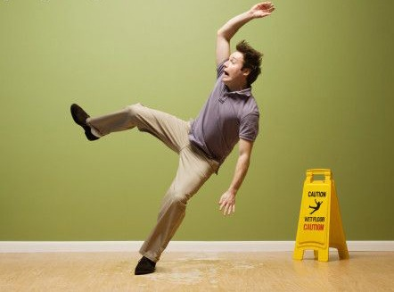
J’ai glissé

Slide 14
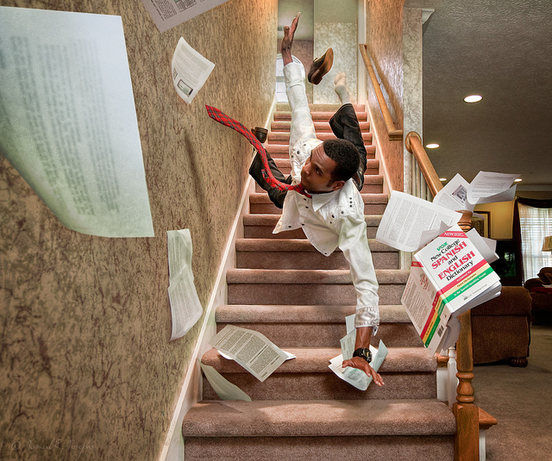
Je suis tombé(e)

Slide 15
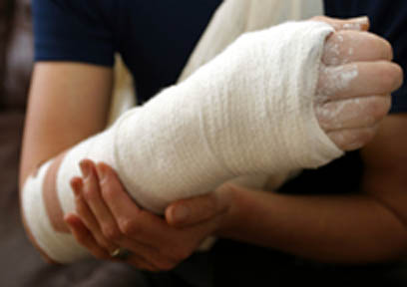
Je me suis cassé(e) le bras

Slide 16
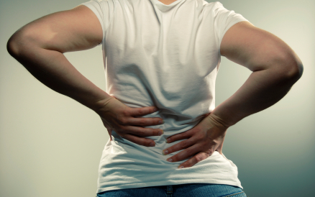
Je me suis fait(e) mal au dos

Slide 17
Je me suis tordu(e) la cheville

Slide 18
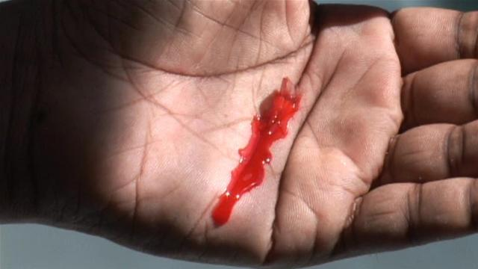
Je me suis coupé(e) la main
De la confiture

Slide 19
J’ai attrapé un rhume

Slide 20
J’ai glissé
J’ai mal au/à la ______ parce que…

Slide 21
Je suis tombé(e)
J’ai mal au/à la ______ parce que…

Slide 22
Je me suis cassÉ la jambe
J’ai mal au/à la ______ parce que…
Un plâtre

Slide 23
Je me suis coupÉ le doigt
J’ai mal au/à la ______ parce que…
Un pansement

Slide 24
Je me suis cassé le bras
J’ai mal au/à la ______ parce que…

Slide 25
J’ai attrapé un rhume
J’ai mal au/à la ______ parce que…

Slide 26
Je me suis tordu la cheville
J’ai mal au/à la ______ parce que…

Slide 27
Je me suis coupé la main
De la confiture
J’ai mal au/à la ______ parce que…

Slide 28
PRACTICE WITH WHITE BOARDS!
tomber
avoir la grippe
éternuer
être allergique
glisser
se blesser
avoir mal
se casser
avoir de la fièvre
avoir un rhume
se sentir
vomir
être
se couper
avoir la nausée
se tordre
être malade
tousser

Slide 29
PRACTICE WITH WHITE BOARDS!
to fall
to have the flu
to sneeze
to be allergic
to slip
to hurt
to have hurt
to break
to have the fever
to have a cold
to feel
to vomit
to be
to cut
to be nauseous
to twist
to be sick
to cough

Slide 30
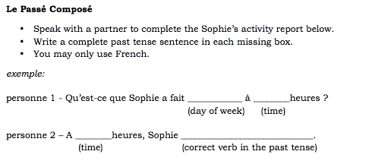
INFO GAP

